Slide 1
Chủ đề:
Tìm hiểu và triển khai Squid Proxy
NT132.P12.ANTT
GVHD: ThS Đỗ Hoàng Hiển
Sinh viên 1: Huỳnh Minh Hiển - 22520415
Sinh viên 2: Nguyễn Khắc Hậu - 22520410
Sinh viên 3: Ngô Trung Hiếu – 22520437
Sinh viên 4: Trần Tuấn Anh - 22520080

Slide 2
Tìm hiểu và triển khai Squid Proxy
Nội dung
I. Proxy Server là gì?
II. Tổng quan về Squid Proxy
III. Mô hình triển khai
IV. Các bước triển khai
V. Demo

Slide 3
Tìm hiểu và triển khai Squid Proxy
I. Proxy Server là gì?
Proxy Server là một ứng dụng máy chủ đóng vai trò trung gian giữa máy khách yêu cầu tài nguyên và máy chủ cung cấp tài nguyên đó.
Đây là một phương pháp để đơn giản hóa hoặc kiểm soát mức độ phức tạp của yêu cầu hoặc cung cấp các lợi ích bổ sung như quyền riêng tư hoặc bảo mật.

Slide 4
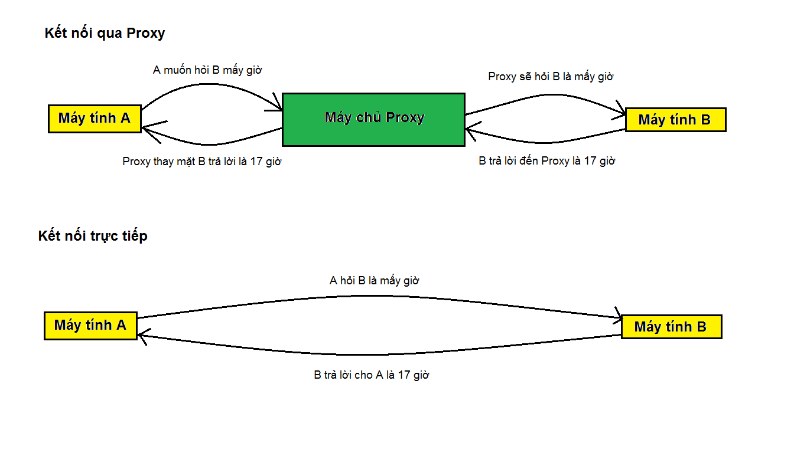
Tìm hiểu và triển khai Squid Proxy
Proxy là gì?

Slide 5

Tìm hiểu và triển khai Squid Proxy
II. Tổng quan về Squid Proxy
1. Squid Proxy là gì
Squid là một trong những phần mềm proxy phổ biến nhất, hoạt động như một trung gian giữa người dùng và internet, giúp cải thiện tốc độ truy cập và quản lý băng thông.
Squid Proxy hỗ trợ nhiều giao thức khác nhau như HTTP, HTTPS, FTP, và nhiều ứng dụng mạng khác.

Slide 6
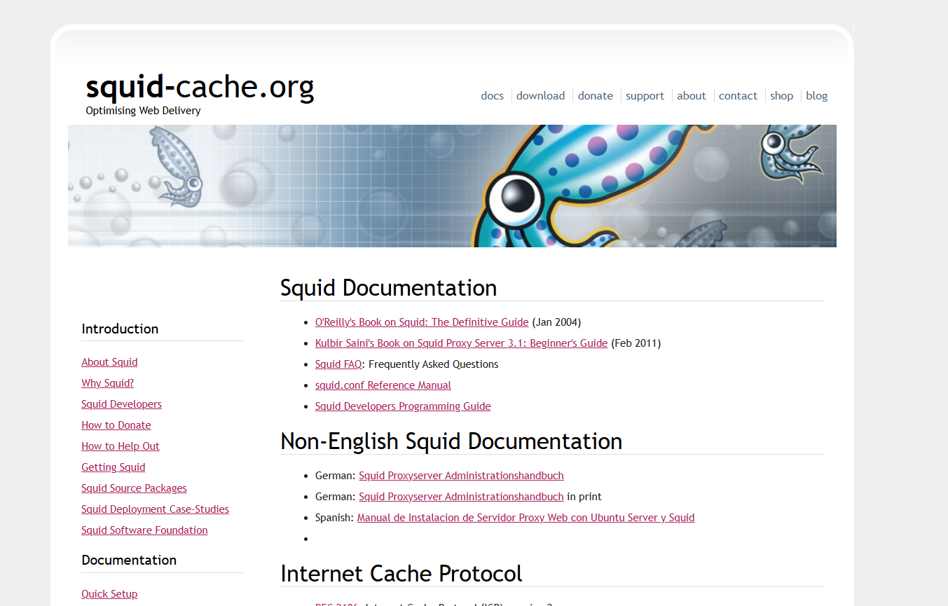
Tìm hiểu và triển khai Squid Proxy
Trang docs của squid

Slide 7
Tìm hiểu và triển khai Squid Proxy
Tổng quan về Squid Proxy
2. Các tính năng chính của Squid Proxy
Caching: Squid lưu trữ các tài nguyên như hình ảnh, video và trang web, giúp giảm thời gian tải trang khi người dùng truy cập lại.
Content Filtering: Có thể chặn hoặc lọc nội dung truy cập dựa trên URL, địa chỉ IP hoặc từ khóa.
Access Control: Cung cấp khả năng kiểm soát truy cập dựa trên thời gian, địa chỉ IP hoặc whitelist/blacklist.
4. Bandwidth Management: Quản lý và giới hạn băng thông cho từng nhóm người dùng hoặc truy cập nhất định.
5. Anonymization: Ẩn địa chỉ IP cũng như các thông tin khác của người dùng để bảo vệ quyền riêng tư khi truy cập internet.
6. Giám sát và ghi log hoạt động người dùng: Ghi lại mọi hoạt động truy cập web để giám sát và phân tích hoạt động của người dùng.

Slide 8
Tìm hiểu và triển khai Squid Proxy
Tổng quan về Squid Proxy
3. Ưu điểm
Không mất phí để cài đặt và sử dụng.
Có khả năng lưu trữ tạm (cache) các tài nguyên web, giúp tăng tốc độ truy cập của người dùng
Squid hỗ trợ tính năng delay pools để quản lý băng thông.
Squid cho phép cấu hình các quy tắc kiểm soát truy cập thông qua Access Control Lists (ACLs).
Hỗ trợ nhiều giao thức HTTPS, FTP, và SSL/TLS.
Squid hỗ trợ nhiều phương thức xác thực như Basic Authentication, LDAP, và Kerberos.

Slide 9
Tìm hiểu và triển khai Squid Proxy
Tổng quan về Squid Proxy
4. Nhược điểm
Cấu hình phức tạp: Quản trị viên cần có kiến thức sâu về hệ thống để triển khai hiệu quả.
Không hỗ trợ cân bằng tải động (Dynamic Load Balancing).
Không hỗ trợ đa luồng (multi-threading).
Thiếu tính năng chặn quảng cáo mạnh mẽ như các proxy khác.

Slide 10



Tìm hiểu và triển khai Squid Proxy
III. Mô hình triển khai
LAN
PC1
Response
…
Request
Internet
Response
Squid
Proxy
Server
PC N

Slide 11
Tìm hiểu và triển khai Squid Proxy
IV. Các bước triển khai
Bước 1: Tải mã nguồn (http://www.squid-cache.org/Versions/)
wget http://www.squid-cache.org/Versions/v4/squid-4.10.tar.gz tar -xvzf squid-4.10.tar.gz
Bước 2: Cài đặt
./configure --enable-ssl-crtd --with-openssl --enable-delay-pools make –j <số core cpu sử dụng> sudo make install
Thêm dòng export PATH=$PATH:/usr/local/squid/sbin vào file ~/.bashrc
source ~/.bashrc để cập nhật
squid –v để kiểm tra cài đặt thành công

Slide 12
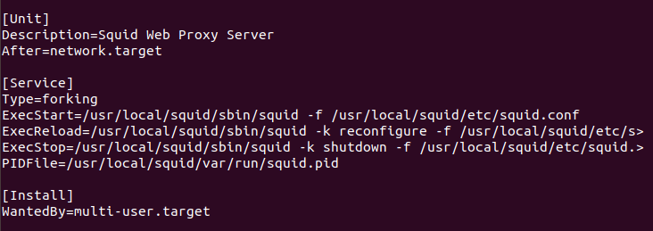
Tìm hiểu và triển khai Squid Proxy
IV. Các bước triển khai
Tạo file /etc/systemd/system/squid.service
sudo systemctl daemon-reload sudo systemctl enable squid sudo chown proxy:proxy –Rf /usr/local/squid sudo sudo systemctl start squid sudo sudo systemctl status squid

Slide 13
Tìm hiểu và triển khai Squid Proxy
IV. Các bước triển khai
Cấu hình SSL Bump cho Squid Proxy để có thể giải mã và xử lý các gói tin HTTPS
Tạo khóa và chứng chỉ
openssl req -new -newkey rsa:2048 -days 365 -nodes -x509 -keyout bump.key -out bump.crt openssl x509 -in bump.crt -outform DER -out bump.der
Cấu hình SSL Bump trong file cấu hình /usr/local/squid/etc/squid.conf
Khởi tạo cơ sở dữ liệu SSL (ssl_db)
sudo /usr/local/squid/libexec/security_file_certgen -c -s /usr/local/squid/var/squid/ssl_db -M 20MB

Slide 14
Tìm hiểu và triển khai Squid Proxy
IV. Các bước triển khai
Cấu hình SSL Bump cho Squid Proxy để có thể giải mã và xử lý các gói tin HTTPS
Thêm các dòng sau vào file cấu hình
acl intermediate_fetching transaction_initiator certificate-fetching http_access allow intermediate_fetching sslcrtd_program /usr/local/squid/libexec/security_file_certgen -s /usr/local/squid/var/squid/ssl_db -M 20MB sslproxy_cert_error allow all sslcrtd_children 5 http_port 3128 ssl-bump generate-host-certificates=on dynamic_cert_mem_cache_size=20MB cert=/path/to/certificate key=/path/to/key options=NO_SSLv3 acl step1 at_step SslBump1 ssl_bump peek step1 ssl_bump bump all

Slide 15
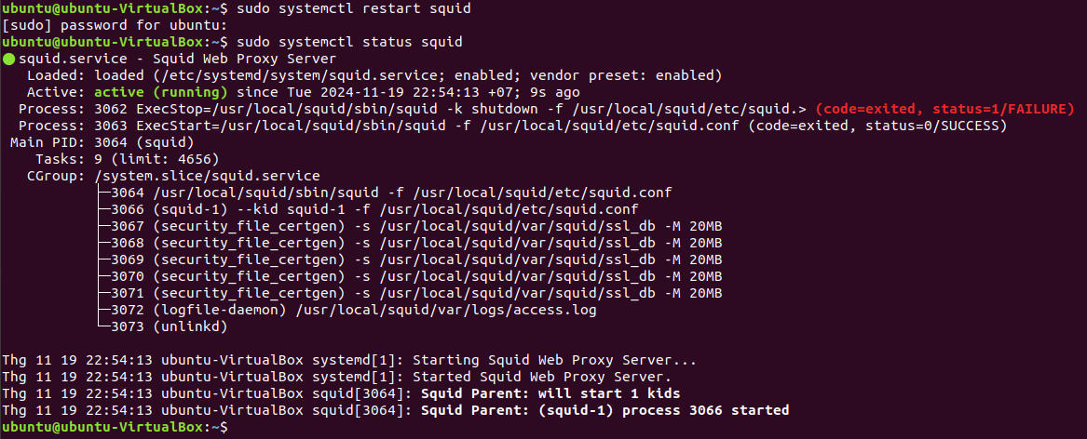
Tìm hiểu và triển khai Squid Proxy
IV. Các bước triển khai
Thực hiện lệnh sudo systemctl restart squid để áp dụng cấu hình.
Thực hiện lệnh sudo systemctl status squid để kiểm tra tình trạng Squid

Slide 16
Tìm hiểu và triển khai Squid Proxy
V. Demo
1. Kiểm soát truy cập (Access Control)
Mục tiêu:
Giới hạn quyền truy cập vào các trang web cụ thể cho một nhóm người dùng trong mạng.
Mô tả kịch bản:
Người dùng trong mạng con 192.168.1.0/24 sẽ chỉ được phép truy cập internet trong giờ làm việc (từ 9:00 đến 18:00).
Ngoài ra, họ sẽ không thể truy cập vào các trang web như Facebook và YouTube trong suốt thời gian làm việc.

Slide 17
Tìm hiểu và triển khai Squid Proxy
V. Demo
2. Caching
Mục tiêu:
Sử dụng tính năng caching của Squid Proxy để lưu trữ các nội dung thường xuyên truy cập từ Internet, giúp giảm thời gian tải và tăng tốc độ download của người dùng mạng nội bộ.
Mô tả kịch bản:
Khi người dùng A tải một tài liệu lớn lần đầu tiên, file sẽ được tải từ Internet và Squid Proxy sẽ lưu nó vào bộ nhớ đệm (cache).
Khi người dùng B (và các người dùng khác) yêu cầu tải xuống cùng tài liệu, Squid Proxy sẽ phục vụ file từ bộ nhớ đệm thay vì tải lại từ Internet.

Slide 18
Tìm hiểu và triển khai Squid Proxy
V. Demo
3. Bandwidth Management
Mục tiêu:
Giới hạn băng thông cho một nhóm người dùng để tối ưu hóa việc sử dụng mạng.
Mô tả kịch bản:
Người dùng trong mạng 192.168.1.0/24 bị giới hạn băng thông tổng là 64 KB/s và mỗi kết nối cá nhân chỉ được phép sử dụng 16 KB/s.
Điều này giúp tránh tình trạng sử dụng quá mức băng thông và đảm bảo phân phối băng thông đồng đều cho mọi người dùng.

Slide 19
Tìm hiểu và triển khai Squid Proxy
V. Demo
4. Ẩn danh người dùng (Anonymization)
Mục tiêu:
Sử dụng Squid Proxy để ẩn thông tin về người dùng (IP, headers, v.v.) khi truy cập các trang web để bảo vệ quyền riêng tư.
Mô tả kịch bản:
Proxy sẽ loại bỏ tất cả các thông tin có thể tiết lộ danh tính của người dùng khi gửi yêu cầu tới các trang web từ client.
Người dùng truy cập qua proxy này sẽ có quyền riêng tư cao hơn, vì không có thông tin định danh nào của họ bị tiết lộ cho máy chủ web đích.

Slide 20
Tìm hiểu và triển khai Squid Proxy
V. Demo
5. Giám Sát và Ghi Log Hoạt Động Người Dùng
Mục tiêu:
Sử dụng Squid Proxy để ghi lại toàn bộ hoạt động truy cập web của người dùng nhằm giám sát và phân tích, giúp tăng cường kiểm soát và bảo mật trong hệ thống mạng.
Mô tả kịch bản:
Một công ty cần giám sát hoạt động truy cập Internet của nhân viên để đảm bảo rằng họ không sử dụng thời gian làm việc cho các hoạt động cá nhân hoặc các trang web không liên quan đến công việc.
Quản trị viên mạng muốn biết các trang web nào được truy cập, thời gian truy cập, và thông tin chi tiết về việc truy cập như kích thước dữ liệu tải lên hoặc tải xuống.

Slide 21

Cảm ơn thầy và các bạn đã lắng nghe

